Slide 1
LP 26 : Régimes transitoires
Elément imposé : Amortissement
Léo Corne

Slide 2
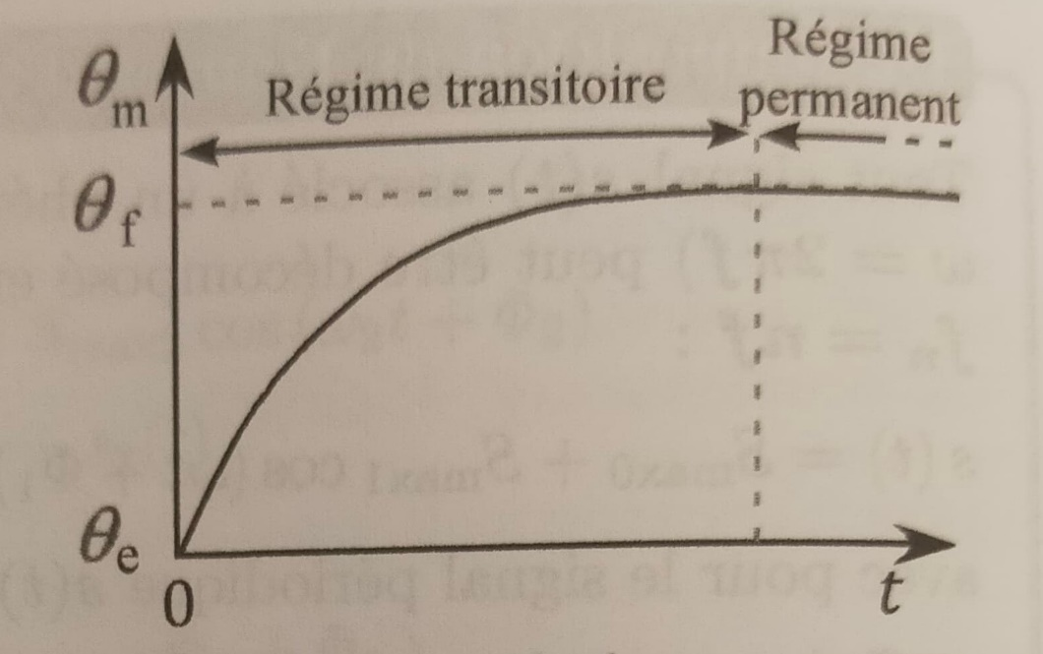
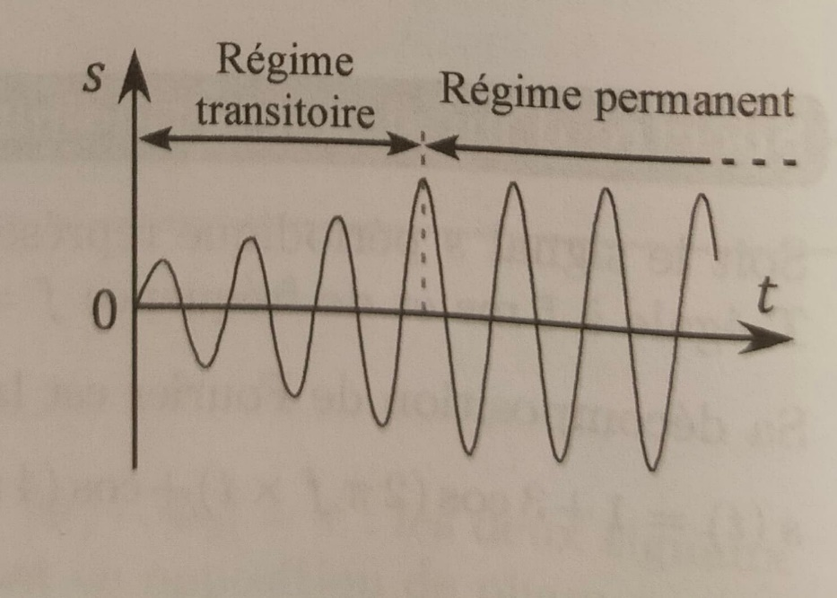
Existence d’un régime transitoire
Chauffage d’une maison
Marteau piqueur
Bresson

Slide 3

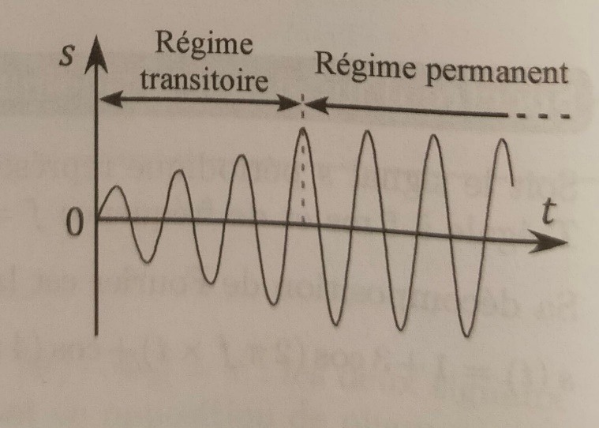
Existence d’un régime transitoire
Chauffage d’une maison
Marteau piqueur
En électrocinétique
Régime forcé (avec source extérieure d’énergie électrique)
stationnaire (la source délivre une tension/un courant stationnaire)
Bresson

Slide 4
Existence d’un régime transitoire
Chauffage d’une maison
Marteau piqueur
En électrocinétique
Régime forcé (avec source extérieure d’énergie électrique)
stationnaire (la source délivre une tension/un courant stationnaire)
Régime forcé (avec source extérieure d’énergie électrique)
variable et périodique (la source délivre une tension/un courant variable et périodique)
Bresson

Slide 5
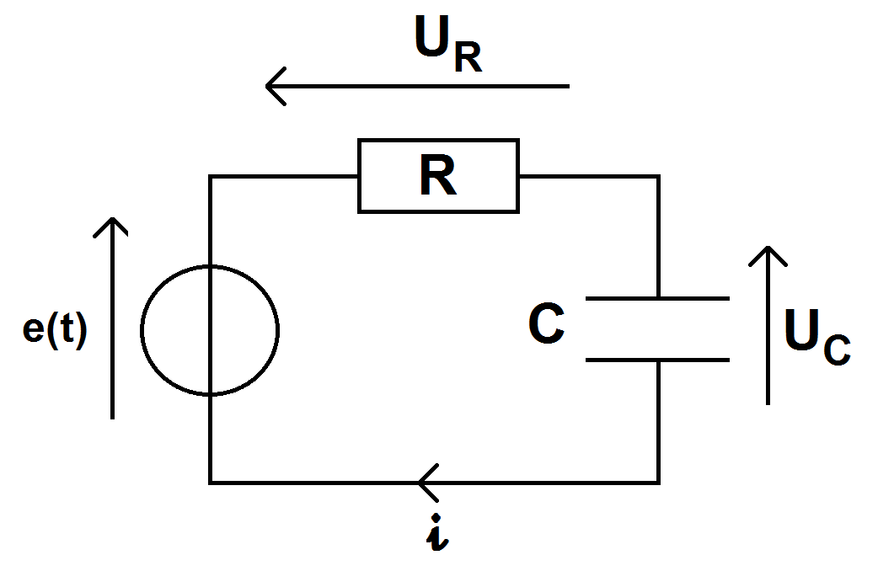
Circuit RC

Slide 6
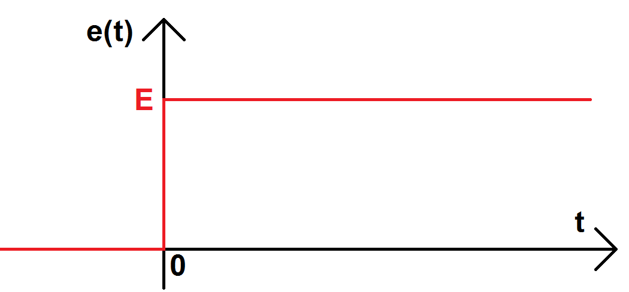
Circuit RC
On applique un échelon de tension

Slide 7
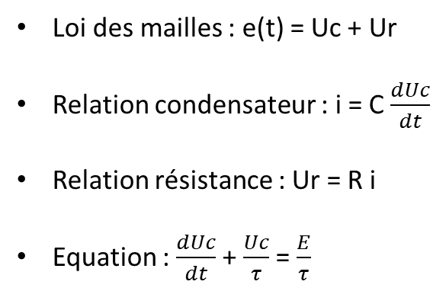
Circuit RC
On applique un échelon de tension
Loi des mailles : e(t) = Uc + Ur
Relation condensateur : i = C $\frac{dUc}{dt}$
Relation résistance : Ur = R i
Equation : $\frac{dUc}{dt}$ + $\frac{Uc}{τ}$ = $\frac{E}{τ}$

Slide 8
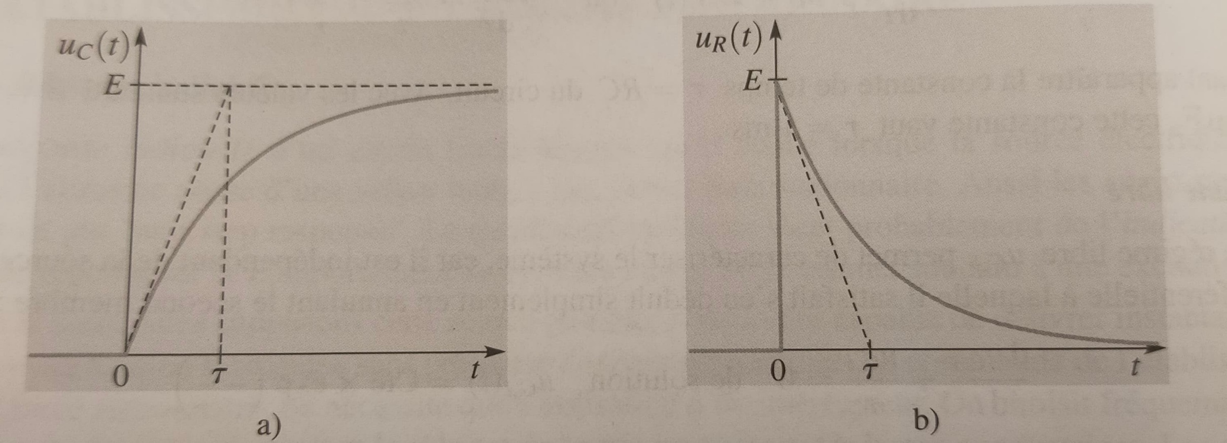


Tensions d’un circuit RC
Uc(t) = $E[1−\exp\left(−\frac{t}{τ}\right)]$
i(t) = $\frac{E}{R} exp⁡(−\frac{t}{τ})$
Perez

Slide 9
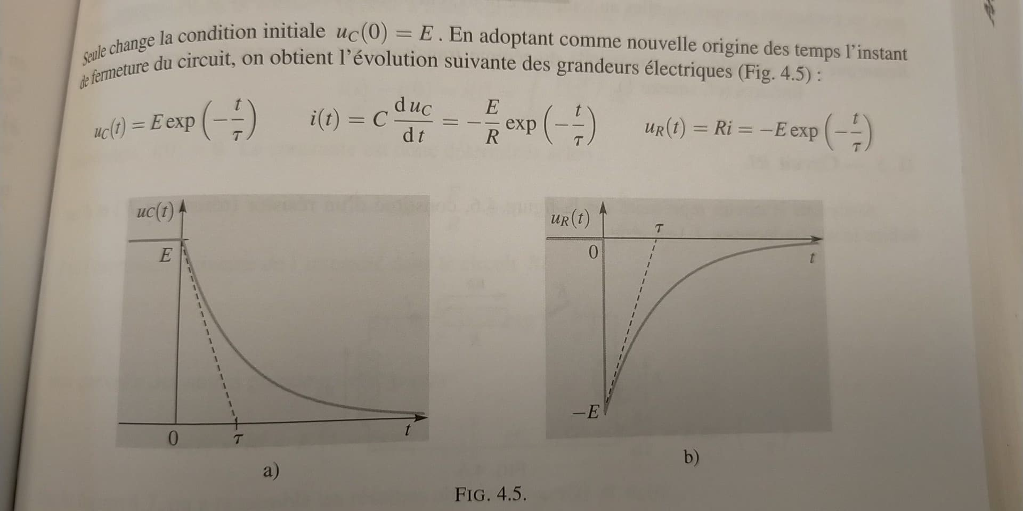
Décharge du condensateur
Perez

Slide 10
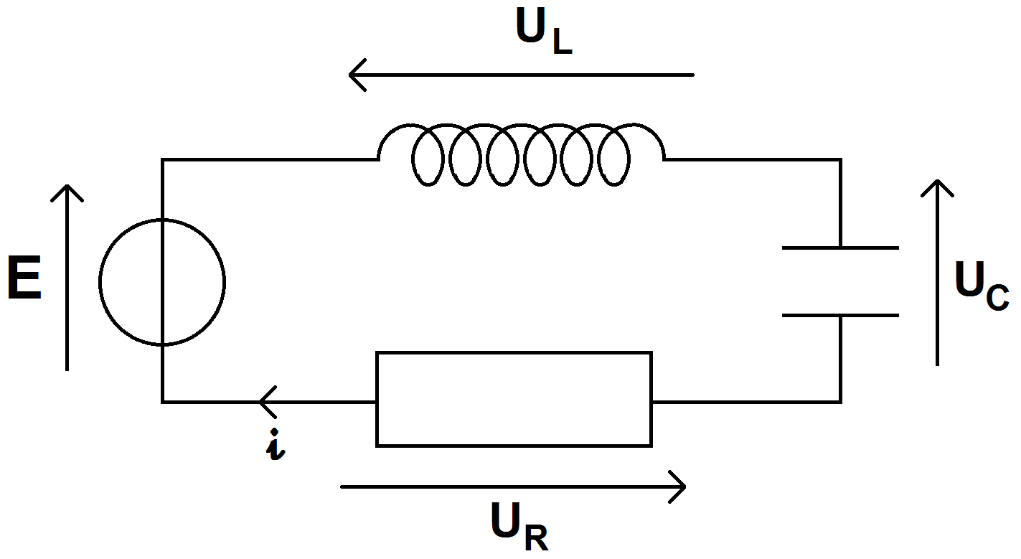
Circuit RLC

Slide 11
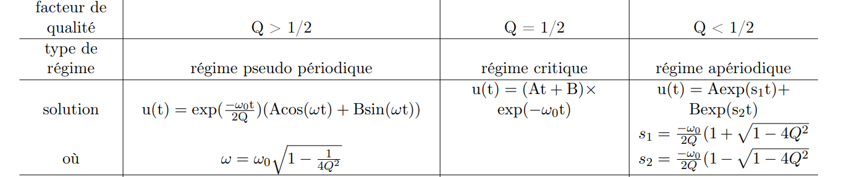
Différents régimes - solutions
Lecon Annabelle

Slide 12
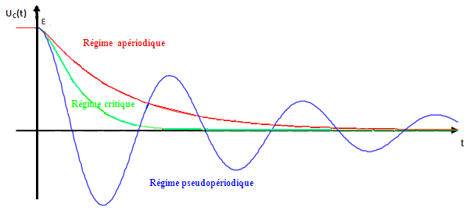
Différents régimes - allure
https://www.coursuniversel.com/circuit-rlc/

Slide 13
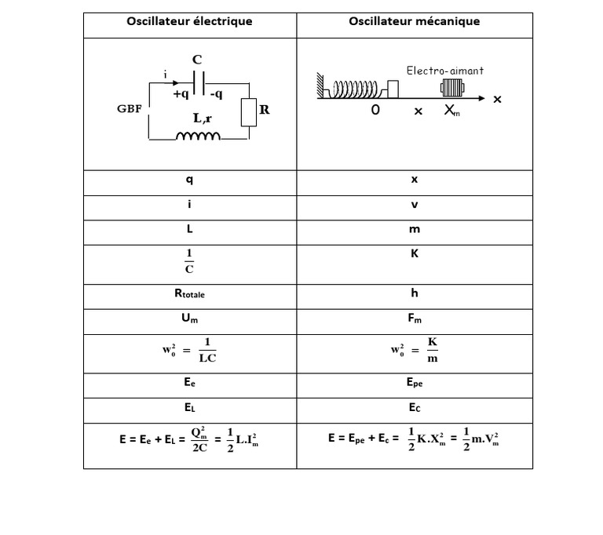
Analogie mécanique
https://www.pdfprof.com/PDF_Image.php?idt=24598&t=18

